Slide 1
Der Begriff
Benutzerschnittstelle

Slide 2
Entwickler vs. Benutzer
Entwickler
Erstellen eine Software
meist kleines Team:
Analyst, Architekt
Programmierer, Tester,
Management, Support
Erhalten Rückmeldung
verbessern die Software
Benutzer
Verwenden die Software
oft große Gruppe,
bis in die Millionen
Geben Rückmeldung
erwarten Verbesserung

Slide 3
Benutzerinteraktion
Jedes Programm erfüllt einen Zweck
z.B. die Buchhaltung für eine Firma.
Der Benutzer möchte eine Aufgabe erledigen
z.B. eine neue Rechnung eintragen
Der Benutzer kann dazu eine Eingabe machen
z.B. die Daten der Rechnung eintippen
benutzt Maus, Tastatur, Finger…
Das Programm reagiert mit einer Ausgabe,
d.h. stellt die neue Situation da
z.B. Meldung „Eintrag erfolgreich“
Darstellung auf dem Bildschirm, Handy, ...

Slide 4
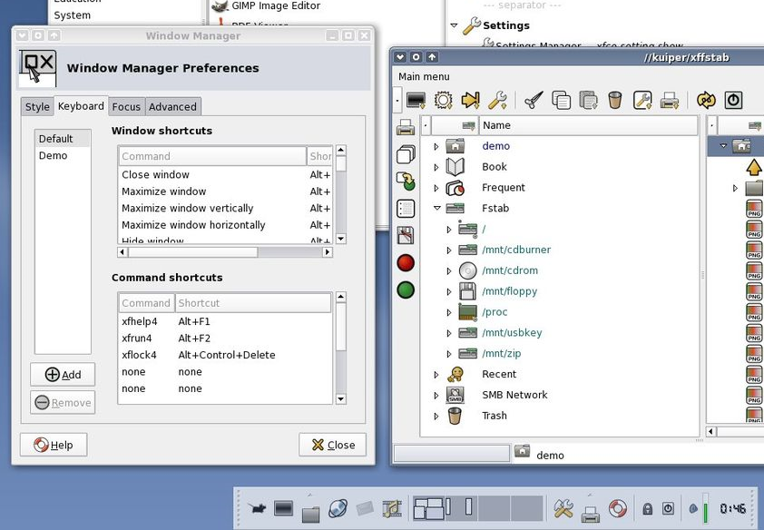
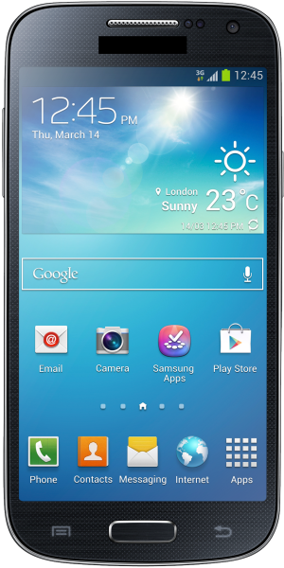
Möglichkeiten der Interaktion
1. GUI (Graphical User Interface)
Benutzer klickt Buttons, tippt in Eingabefelder etc.

Slide 5
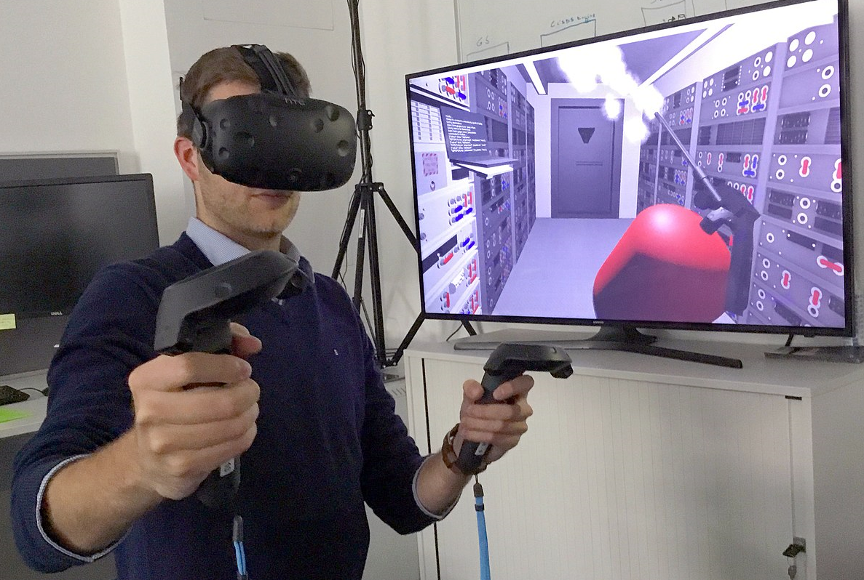
Möglichkeiten der Interaktion
2. 3D-Umgebung, z.B. Virtual Reality, 3D-Spiele
Benutzer steuert Bewegung im Raum

Slide 6
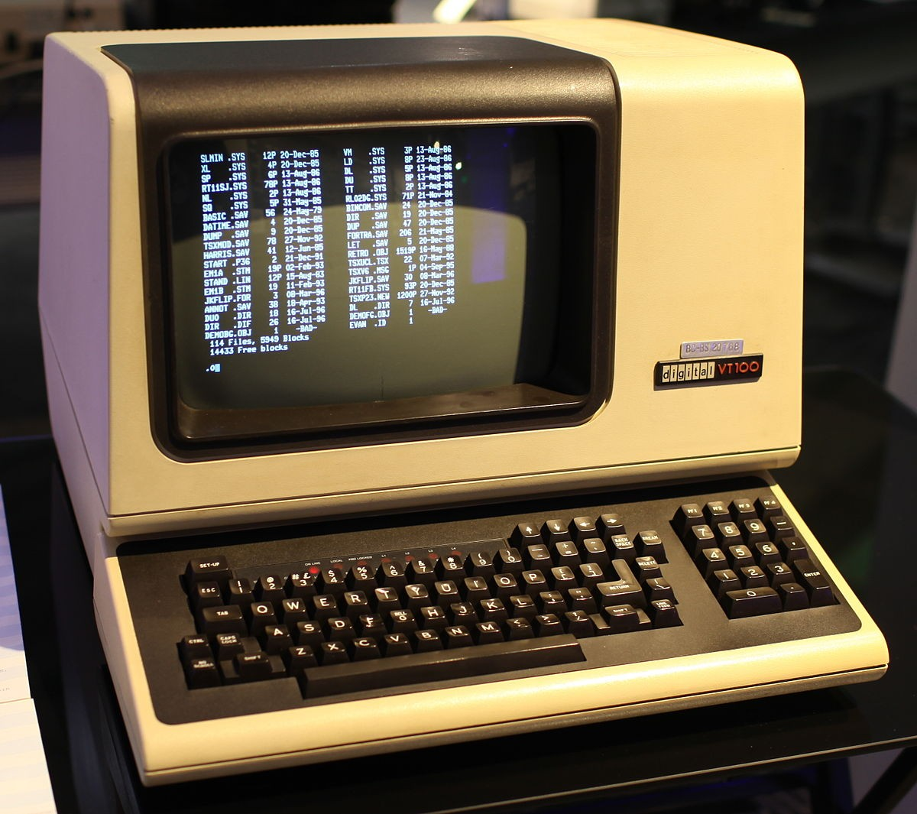
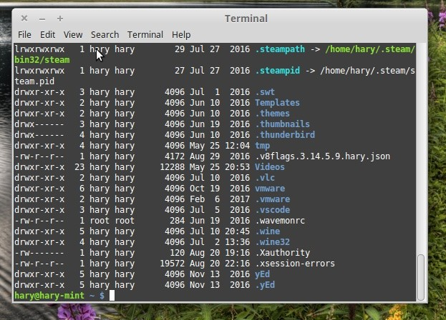
Möglichkeiten der Interaktion
3. Konsole (80er-Jahre, auch heute noch)
Benutzer tippt Text ein und erhält Text als Antwort

Slide 7
Perspektive des Benutzers
Der Programmierer muss überlegen, was ein Benutzer später mit dem Programm tun möchte.
Er sollte diese möglichen Wünsche berücksichtigen und das Programm entsprechend gestalten.
Der Programmierer sollte auch überlegen, welche Fehler ein Benutzer mit dem Programm machen könnte, und das Programm entsprechend davor schützen, und ggf. Hilfestellungen anbieten.

Slide 8
Autor / Quellen
Autor:
Christian Pothmann (cpothmann.de)
Freigegeben unter CC BY-NC-SA 4.0, April 2021
Grafiken:
GUI: de.wikipedia.org, Lizenz GPL 3.0
Smartphone: pngimage.com, Lizenz CC BY-NC 4.0
Virtual Reality: ESA, Lizenz CC BY-SA 3.0 IGO
Computer Terminal: en.wikipedia.org, Lizenz CC BY-SA 4.0

